Slide 1

PLANLI ALANLAR İMAR YÖNETMELİĞİ
Önder ŞAHİN
Mimar
ÇEVRE VE ŞEHİRCİLİK BAKANLIĞI
MESLEKİ HİZMETLER GENEL MÜDÜRLÜĞÜ
İmar Düzenleme Dairesi Başkanlığı
12 Ocak 2018
İZMİR
Yaşanabilir Çevre ve Marka Şehirler

Slide 2
İmar Planı ve Belediye Yönetmelikleri ile Değiştirilebilecek Hususlar
Kapsam:
Bina Girişleri ve Rampaları
Merdivenler
Asansörler
Işıklık ve Bacalar
Su Depoları
Korkuluklar
Kapı ve Pencereler
Çatılar
Çıkmalar
Saçaklar
Kapıcı Dairesi Bekçi Odası ve Kontrol Kulübeleri
Portikler
Fırınlar
Bodrumlar
Müştemilatlar
  Parsel Büyüklükleri
  İfraz ve Tevhit
  Parsele İlişkin Hükümler
  Yol Genişliklerine Göre Bina Kat Adetleri
  Kotlandırma
Tesviye
Bahçe Mesafeleri
Bir Parselde Birden Fazla Bina Yapılması
Eksik Katlı Bina Yapılması
Yapılaşmada İdarenin Yükümlülükleri
Yapı Ünite Fonksiyonlarına Göre Yapılaşma Koşulları
Kat Yükseklikleri
Yapı Piyesleri ve Ölçüleri

Slide 3
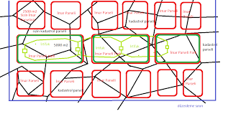
PARSEL BÜYÜKLÜKLERİ
Parsel; belli bir amaç için ayrılıp sınırlanmış arazi parçası, bir adanın parçalarından her biridir.
Kadastro Adası; kadastro yapıldığı zaman var olan adadır.
Kadastro Parseli; kadastro yapıldığı zaman kadastro adaları içinde bulunan mülkiyeti tescilli parseldir.
İmar Adası; imar planındaki esaslara göre meydana gelen adadır.
İmar Parseli; İmar adaları içerisindeki kadastro parsellerinin İmar Kanunu, İmar Planı ve yönetmelik esaslarına göre düzenlenmiş şeklidir.

Slide 4
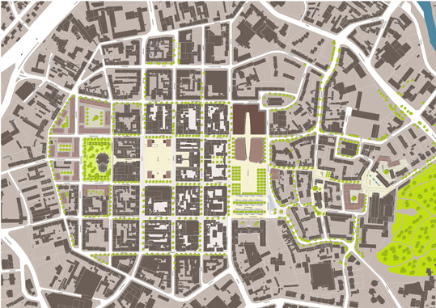
PARSEL BÜYÜKLÜKLERİ
İmar planında gösterilen çeşitli bölgelerde imar planı ile getirilmiş farklı hükümler yoksa, yapılacak ifrazlarda, elde edilecek yeni parsellerin asgari ölçüleri;
      arazi meyili,
      yol durumu,
      mevcut yapılar ve benzeri gibi mevkiin özellikleri,
      bu parsellerde yapılması mümkün olan yapıların ölçüleri,
      yöresel ihtiyaçları
göz önünde tutularak tespit olunur. Bu tespit sırasında ikinci, üçüncü ve dördüncü fıkralarda belirtilen şartlar ihlâl edilemez.

Slide 5
PARSEL BÜYÜKLÜKLERİ
(2) Parsel genişlikleri;
  a) Konut ve ticaret bölgelerinde:
    1) 4 kata kadar (4 kat dâhil) inşaata müsait yerlerde:
    Bitişik nizamda: (6.00) metreden,
    Blok başlarında: Yan bahçe mesafesi + (6.00) metreden,
    Ayrık nizamda: Yan bahçe mesafeleri toplamı + (6.00) metreden az olamaz.
YOL
YOL
5
6
6
6
3
B-4
B-4

Slide 6
PARSEL BÜYÜKLÜKLERİ
(2) Parsel genişlikleri;
  a) Konut ve ticaret bölgelerinde:
    2) 9 kata kadar (9 kat dâhil) inşaata müsait yerlerde:
    Bitişik nizamda: (9.00) metreden,
    Blok başlarında: Yan bahçe mesafeleri toplamı + (9.00) metreden,
    Ayrık nizamda: Yan bahçe mesafeleri toplamı + (9.00) metreden az olamaz.
YOL
YOL
5
9
9
9
5,5
B-9
B-9

Slide 7
PARSEL BÜYÜKLÜKLERİ
(2) Parsel genişlikleri;
  a) Konut ve ticaret bölgelerinde:
    3) 10 veya daha fazla katlı inşaata müsait yerlerde:
    Bitişik nizamda: (12.00) metreden,
    Blok başlarında: Yan bahçe mesafesi + (12.00) metreden,
    Ayrık nizamda: Yan bahçe mesafeleri toplamı + (12.00) metreden az olamaz.
YOL
YOL
5
12
12
12
6
B-10
B-10

Slide 8
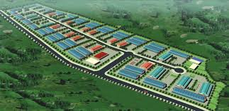
PARSEL BÜYÜKLÜKLERİ
(2) Parsel genişlikleri;
  b) Yalnız 1 katlı dükkân yapılacak ticaret ve küçük sanayi bölgelerinde:
    1) Bitişik nizamda: (5.00) metreden,
    2) Blok başlarında: Yan bahçe mesafesi + (5.00) metreden,
    3) Ayrık nizamda: Yan bahçe mesafeleri toplamı + (5.00) metreden az olamaz.

Slide 9
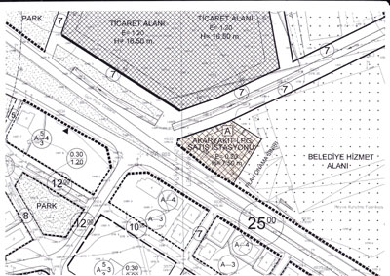
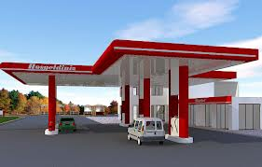
PARSEL BÜYÜKLÜKLERİ
(2) Parsel genişlikleri;
  c) Sanayi bölgelerinde, 30.00 metreden az olamaz.
  ç) Akaryakıt istasyonlarında 40.00 metreden az olamaz.
  d) Konut dışı kentsel çalışma alanlarında, 40.00 metreden az olamaz.
  e) Bu fıkradaki ölçülerin tespitinde, köşe başına rastlayan parsellerde yol tarafındaki yan bahçe yerine, o yol için tayin edilmiş ön bahçe mesafesi alınır.

Slide 10
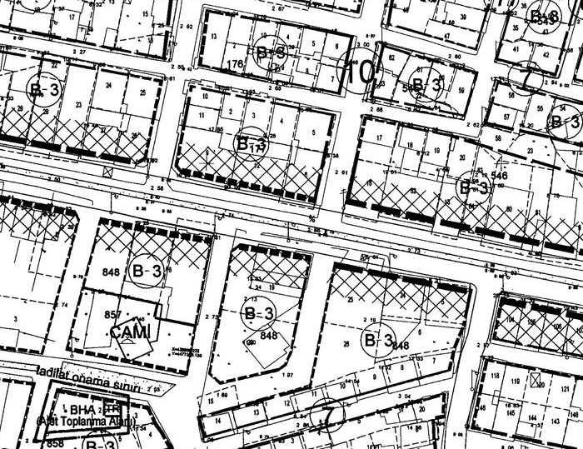
PARSEL BÜYÜKLÜKLERİ
(3) Parsel derinlikleri:
  a) Konut ve ticaret bölgelerinde:
    1) Ön bahçesiz nizamda: (13.00) metreden,
    2) Ön bahçeli nizamda: Ön bahçe mesafesi + (13.00) metreden az olamaz.
  b) Ticaret bölgelerinde (Yalnız 1 katlı dükkân yapılması halinde):
    1) Ön bahçesiz nizamda: (5.00) metreden,
    2) Ön bahçeli nizamda: Ön bahçe mesafesi + (5.00) metreden az olamaz.

Slide 11
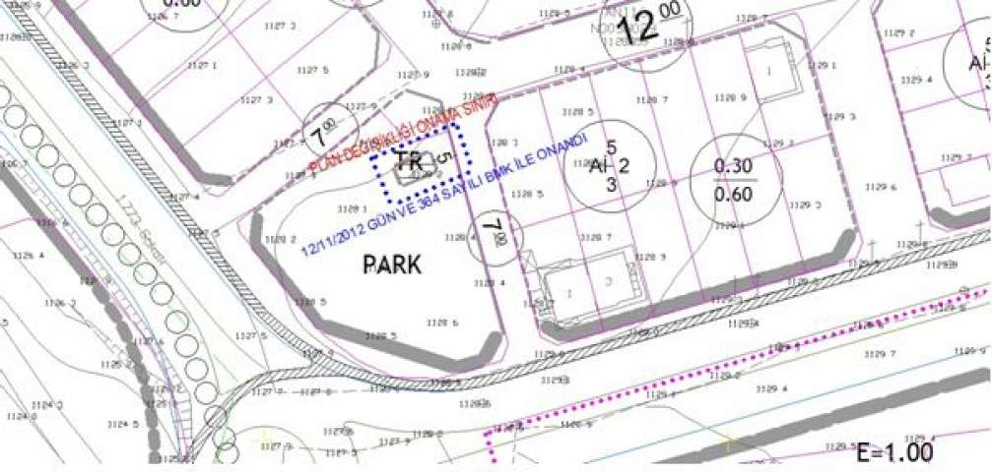
PARSEL BÜYÜKLÜKLERİ
(3) Parsel derinlikleri:
  c) Küçük sanayi bölgelerinde:
    1) Ön bahçesiz nizamda: (6.00) metreden,
    2) Ön bahçeli nizamda: Ön bahçe mesafesi + (6.00) metreden,
    az olamaz.
  ç) Sanayi bölgelerinde, 30.00 metreden az olamaz.
  d) Akaryakıt İstasyonlarında 40.00 metreden az olamaz.
  e) Konut dışı kentsel çalışma alanlarında, 40.00 metreden az olamaz.

Slide 12
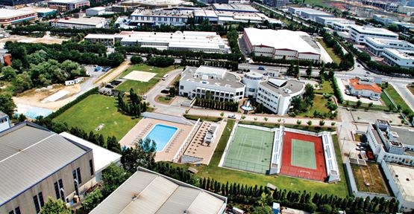

PARSEL BÜYÜKLÜKLERİ
(4) Parsel alanları, konut dışı kentsel çalışmaları alanlarında 2000 m2’den az olamaz.
(5) Parsel büyüklükleri hakkındaki hükümlere uymayan arsalarda, yeni veya ilave yapı ruhsatı düzenlenemez.

Slide 13
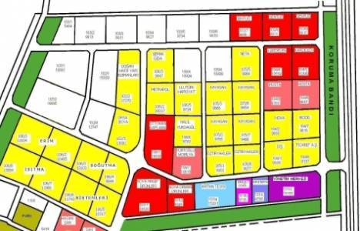
İFRAZ VE TEVHİT
3194 Sayılı İmar Kanunu / Madde 15 –
İmar planlarına göre yol, meydan, yeşil saha, park ve otopark gibi umumi hizmetlere ayrılan yerlere rastlayan gayrimenkullerin bu kısımlarının ifrazına veya tevhidine izin verilmez.
İmar parselasyon planı tamamlanmış olan yerlerde yapılacak ifraz veya tevhidin bu planlara uygun olması şarttır.
İmar planlarında parsel cepheleri tayin edilmeyen yerlerde yapılacak ifrazların, asgari cephe genişlikleri ve büyüklükleri yönetmelikte belirtilen esaslara göre tespit edilir.
İmar planı dışında kalan alanlarda yönetmeliklerinde tayin edilecek miktarlardan küçük ifrazlara izin verilmez.

Slide 14
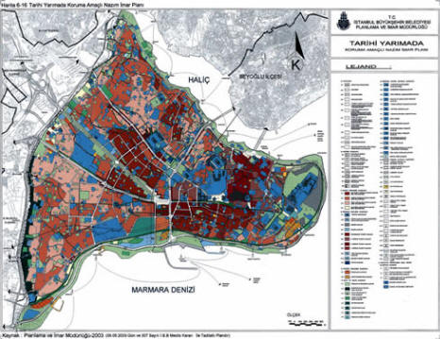
İFRAZ VE TEVHİT
GENEL İLKELER
Koruma amaçlı imar planlarında parselasyon planı yapılması mümkün olmayan durumlar hariç olmak üzere, imar adasında parselasyon planı yapılmadan bu adadaki parsellerde ifraz ve tevhit yapılamaz.

Slide 15
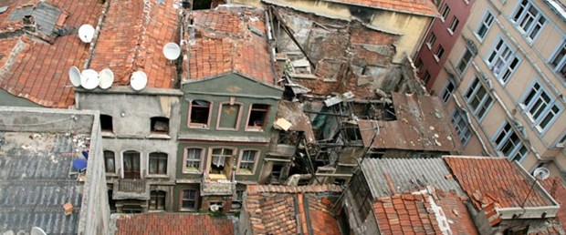
İFRAZ VE TEVHİT
GENEL İLKELER
İfraz suretiyle yola cephesi olmayan parsel oluşturulamaz. Yola cephesi olmayan parsellere yapı ruhsatı düzenlenemez. Kanunun 18 inci maddesinin uygulanamadığı hallerde yola cephesi bulunan parsellerden herhangi biri ile tevhit edilmesi mecburidir.
Ancak, bu Yönetmeliğin yürürlüğe girmesinden önce; mevcut planlarla oluşmuş, bitişik boş parseli bulunmayan, fiili teşekkül sebebiyle yola cephesi sağlanamayan parsellere; komşu parsellerden süresiz geçiş hakkı alınmış ve bu konuda tapu kayıtlarına şerh konulmuş olmak kaydıyla yapı ruhsatı düzenlenebilir.

Slide 16
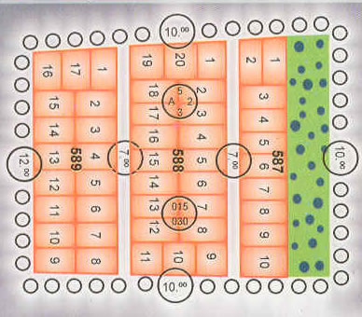
İFRAZ VE TEVHİT
Parselasyon planı bulunan yerlerde, daha sonra plan değişikliği veya revizyonu yapılması halinde bu planlar ile belirlenen; umumi hizmet alanına isabet eden taşınmazlar ile imar istikameti önünde kalan donatı alanları, kamu eline geçmeden tevhit ve ifraz yapılamaz.
Bir imar adasında, mevzuatına uygun binalar dikkate alınarak ve yeni inşa edilecek binaların şematik konumu çizilerek ada bazında etüt yapılıp, ada içindeki parsel dağılımının yapıların estetiği ve sokak siluetini bozmayacak şekilde olduğu ortaya konulmadan, ifraz ve tevhit işlemi yapılamaz.

Slide 17
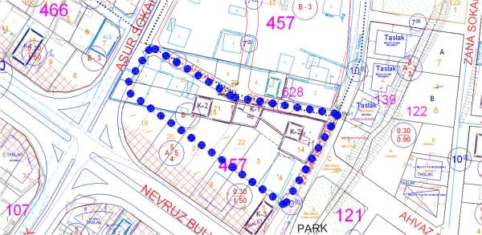
İFRAZ VE TEVHİT
Mevcut haliyle yapılaşmaya elverişli olmayan parsellere ilişkin olarak, ilgili idarenin tebliğ tarihinden itibaren 3 ay içerisinde parsellerin maliklerinin kendi aralarında anlaşamadığı takdirde resen tevhit ve ifraz yoluyla işlem yapmaya ilgili idare yetkilidir.
İmar planı ile mahreç aldığı yolu kapanan ve imar adası ortasında kalan, yola cephesi bulunmayan parseller ifraz edilemez.
İmar planı ile kapanan yollarda kalan, yola cephesi olmayan parsellere imar yoluna cephe sağlayacak şekilde arazi düzenlemesi yapılmadan kapanan yollar, ifraz ve tevhide konu edilemez veya ayrı bir parsel olarak değerlendirilemez.

Slide 18
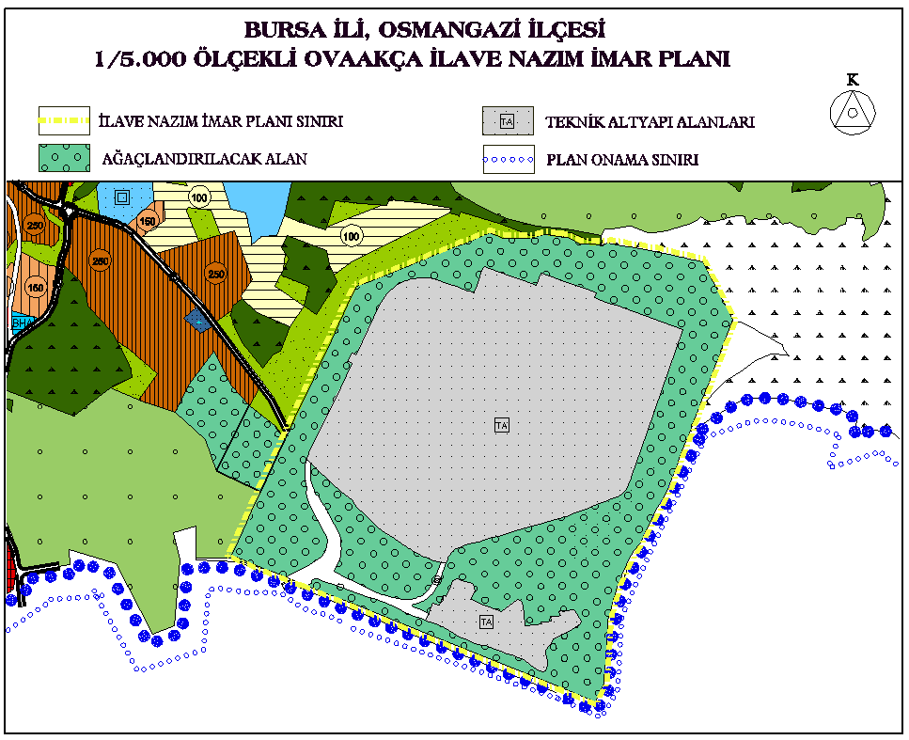
İFRAZ VE TEVHİT
Taşkın, heyelan ve kaya düşmesi gibi afet alanlarında bulunan sıhhi ve jeolojik mahzurları olan veya bunlar gibi tehlikeli durumlar arz etmesi yüzünden imar planlarına veya ilgili idarelerce hazırlanmış veya onaylanmış raporlara göre yapı yapılması yasaklanan alanlar ifraz edilemez, bu gibi yerlerde arazi takviyesine matuf tesisler harici yapı yapılamaz. Ancak,
Sadece bir kısmı yapılaşmaya yasaklanan alanda kalan parsellerin yapılaşmaya uygun kısımları,
Bu fıkradaki nedenlerle ağaçlandırılacak alan olarak gösterilen alanlarda kalan parsellerin yasaklamaya tabi olmayan kısımları,
İmar planlarında özel mülkiyet içinde kalıp tarım yapılacak alanların yasaklamaya tabi olmayan kısımları Gıda, Tarım ve Hayvancılık İl Müdürlüğü’nün görüşü alınarak,
ifraz edilebilir.

Slide 19
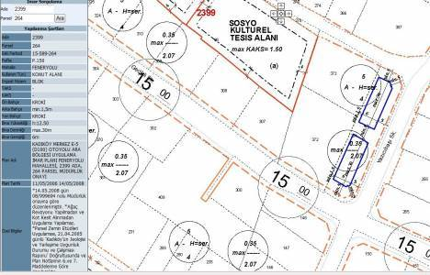
İFRAZ VE TEVHİT
Kademe hattı belirlenen yerlerde imar planında aksine bir hüküm yoksa ifraz ve tevhit zorunlu değildir. Ancak kademe hattı belirlenen imar parsellerindeki ifraz ve tevhit talepleri kademe hattı dikkate alınarak gerçekleştirilir.
Çeşitli kamu ve hizmet tesislerinin yapılması için gereken kamulaştırmalar yüzünden bu hizmet ve tesisler için lüzumlu parçalara ayrılmasını sağlamak üzere yapılacak ifrazlar bu Yönetmelikteki ifraz şartlarına tabi değildir.

Slide 20
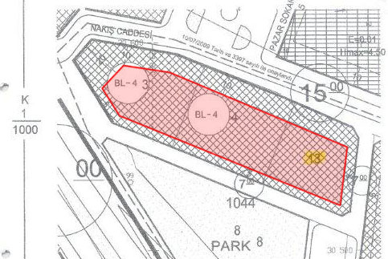
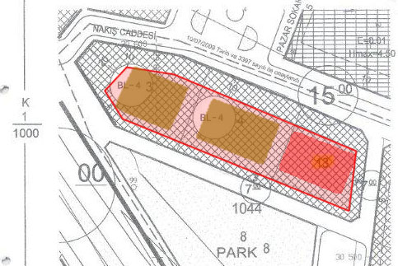
İFRAZ VE TEVHİT
Aynı yapı nizamı ve kullanım kararına sahip parsellerin tevhit edilmeleri halinde uygulama imar planında; tevhit sonrası elde edilen parselin taban alanı ve katlar alanı, tevhit öncesi parsellerin ayrı ayrı hesaplanan taban alanları ve katlar alanları toplamını geçemez. Plan üzerinde ölçüsü belirlenmiş blok nizamında olan parsellerin tevhidi halinde, tevhit öncesi parsellerin blok ölçüsü ile belirlenmiş inşaat alanı hakları toplamı aşılamaz.

Slide 21
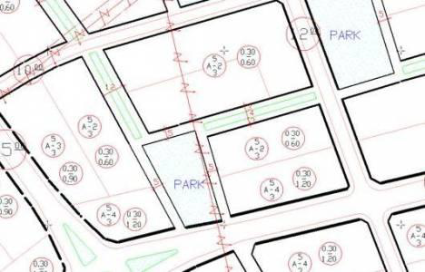

İFRAZ VE TEVHİT
Yapı nizamı veya kullanım kararı birbirinden farklı parseller ve farklı yollardan cephe alan ara parseller ile imar planında ifraz hattıyla birbirinden ayrılan parseller tevhit edilemez.
İmar adasındaki aynı veya farklı yapı nizamı bulunan parsellerin bahçelerinin daha etkin kullanabilmesi amacıyla; ilgili parsel maliklerinin muvafakati alınmak, her bir parsel sınırı korunmak ve bu sınırlara göre planda verilen yapılaşma koşulları ayrı ayrı uygulanmak kaydıyla, tevhit koşulu olan kot ve cephe sınırlamalarına bakılmaksızın ve parseller tevhit edilmeksizin vaziyet planı idarece onaylanarak ve tapuda beyanlar hanesine şerh düşülerek açık veya tamamen gömülü olmak ve dilatasyonla ayrılmak kaydıyla kapalı, ortak otopark uygulaması yapılabilir.

Slide 22
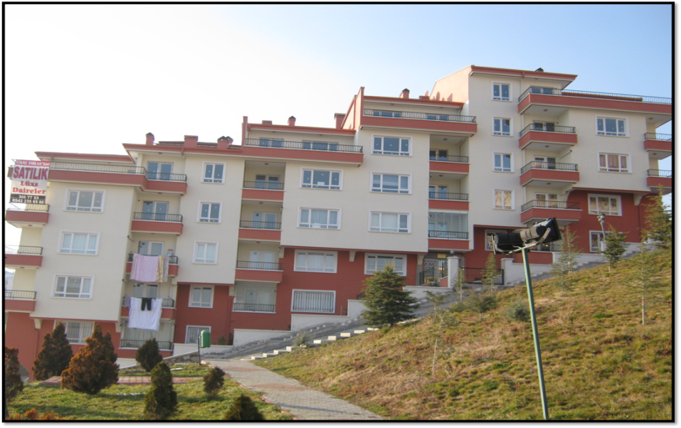
İFRAZ VE TEVHİT
Aynı yoldan cephe alan ve aralarında 3.00 metre ve daha fazla kot farkı bulunan imar parsellerinin tevhidi halinde;
      parsellerin bitiştiği sınırda bu Yönetmeliğe göre kademe yapılması,
      kat adedinin ve bina yüksekliğinin, her kademenin kendi içinde değerlendirilmesi,
      zorunludur.

Slide 23
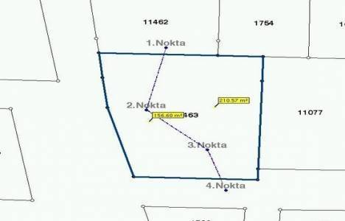
İFRAZ VE TEVHİT
Maliklerinin talebi üzerine mevcut bitişik parsellerde, uygulamayı kolaylaştırmak ve birbirleri ile olan sınırlarının düzeltilmesine yönelik ifraz ve tevhit işlemlerinde, parsel sayısı değiştirilmemek kaydıyla, bu Yönetmelikte bahsedilen asgari ifraz şartları aranmaz.
Uygulama imar planı ile farklı kat adedi veya yükseklik getirilmiş imar parselleri tevhit edildiği takdirde tevhit edilen parsellere verilen yükseklik değerleri aşılamaz, tevhit edilen parsellerin kesiştiği sınırda plan kararına uygun kademe yapılır.

Slide 24
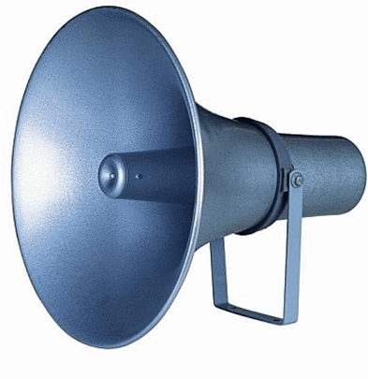

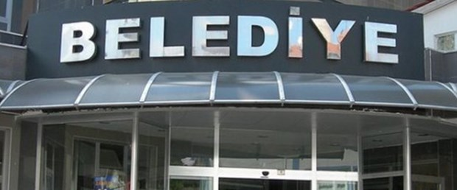

PARSELE İLİŞKİN HÜKÜMLER
3194 Sayılı İmar Kanunu / Madde 19 –
İmar planlarına göre parselasyon planları yapılıp, belediye ve mücavir alan içinde belediye encümeni, dışında ise il idare kurulunun onayından sonra yürürlüğe girer. Bu planlar bir ay müddetle ilgili idarede asılır. Ayrıca mutat vasıtalarla duyurulur. Bu sürenin sonunda kesinleşir. Tashih edilecek planlar hakkında da bu hüküm uygulanır.

Slide 25
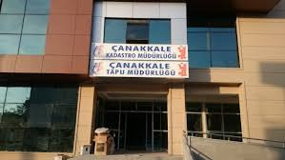
PARSELE İLİŞKİN HÜKÜMLER
3194 Sayılı İmar Kanunu / Madde 19 –
Kesinleşen parselasyon planları tescil edilmek üzere tapu dairesine gönderilir. Bu daireler ilgililerin muvafakati aranmaksızın, sicilleri planlara göre re'sen tanzim ve tesis ederler.
Bir parsel üzerinde birden fazla bina ve tesislerin yapımı gerektiğinde (Kooperatif evleri, siteler, toplu konut inşaatı gibi) imar parselasyon planları ifraza gerek kalmadan bu ihtiyacı karşılayacak şekilde düzenlenir veya değiştirilir ve burada, talep halinde, Kat Mülkiyeti Kanunu hükümleri uygulanır.

Slide 26
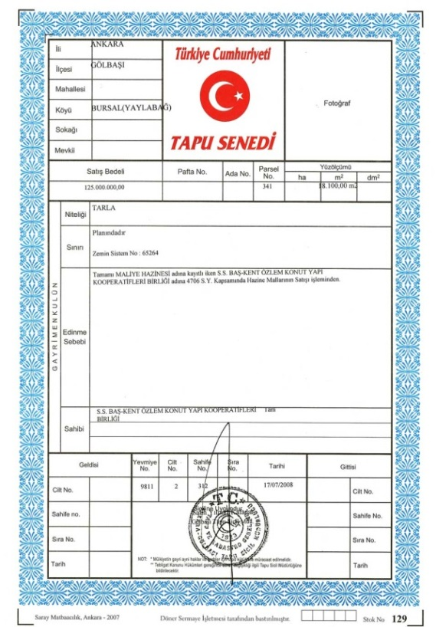
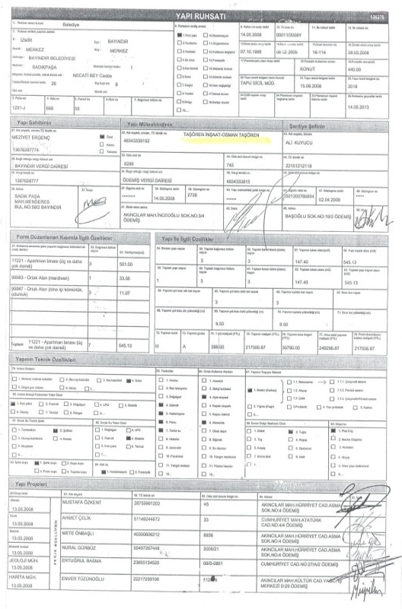
PARSELE İLİŞKİN HÜKÜMLER GENEL İLKELER
Bir parselin bulunduğu imar adasına ait;
  parselasyon planı yapılıp,
  belediye encümenince kabul edilip,
  tapuya tescil edilmeden,
o adadaki herhangi bir parsele yapı ruhsatı verilemez.

Slide 27

PARSELE İLİŞKİN HÜKÜMLER GENEL İLKELER
Parselasyon planına göre müstakil yapı yapılmasına müsait tapuya tescilli imar parseli oluşması ve mülkiyet değişikliği olmaması halinde; yapılaşma için, parselasyon planının tamamının tapuya tescil şartı beklenmez.
Parsel büyüklükleri hakkındaki hükümlere uymayan arsalar mevzuat hükümlerine göre yapı yapılmasına müsait hale getirilinceye kadar veya bu mümkün olmadığı takdirde kamulaştırılıncaya kadar, bu parsellerdeki mevzuatına uygun yapılmış mevcut yapıların olduğu gibi kullanılmasına, tadilatına veya imar planına aykırı olmamak kaydıyla işlev değişikliğine izin verilir.

Slide 28
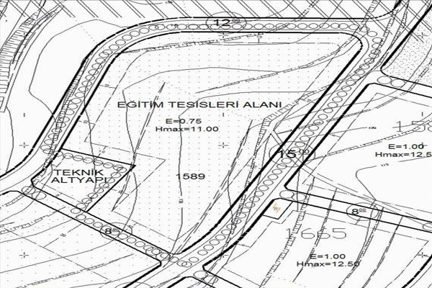
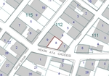
PARSELE İLİŞKİN HÜKÜMLER
Tamamı umumi hizmetlere ayrılan yerlere rastlayan,
kalan parçası plan ve bu Yönetmelik hükümlerine göre yapı yapılmasına müsait olmayan arsalar,
kamulaştırılıncaya kadar sahipleri tarafından olduğu gibi kullanılmaya devam olunur.
Komşu parsellerin mevzuatına uygun olarak yapılaşmış olması nedeni ile müstakil kalan,
asgari parsel büyüklüklerine uymayan parsellere;
fen, sanat ve sağlık kuralları ile bu Yönetmeliğin diğer hükümlerine uygun yapı yapılmasına izin verilir.

Slide 29

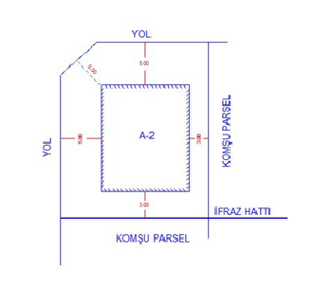
PARSELE İLİŞKİN HÜKÜMLER
Yapı nizamı: Uygulama imar planı ile belirlenen ayrık, blok ve bitişik nizamdan birini ifade eder.
İmar planında yapı nizamı belirlenmeyen hallerde ayrık nizam uygulanır.
Birden fazla yapının inşa edilebileceği ve bu Yönetmeliğin yürürlüğe girmesinden önce onaylanmış olan uygulama imar planı kararı ile serbest nizam kararı verilen parsellerde, komşu parsellerde yer alan ve bu parsele en yakın yapıların yapı nizamlarına aykırı düşmemek koşuluyla, sadece bir tek nizam uygulanabileceği gibi ayrık, blok veya bitişik nizamdan ikisi veya üçü bir arada karma olarak uygulanabilir.

Slide 30
Yol Genişliklerine Göre Bina Kat Adetleri
Bu Yönetmeliğin yürürlüğe girdiği tarihten önceki mevcut uygulama imar planlarında kat adetleri veya bina yükseklikleri belirtilmemiş parsellerde;
Bina kat adetleri aşağıda gösterilen miktarları aşmamak üzere belirlenir:
İmar Planına göre Yol genişliği (metre) | Konut, ticaret ve kombinasyonları bölgelerinde kat adedi (Bodrum kat hariç) | Sanayi bölgelerinde Kat adedi (Bodrum kat hariç)
Yol ≤ 7.00 | 2 | 1
7.00 < Yol ≤ 10.00 | 3 | 2
10.00 < Yol ≤ 12.00 | 4 | 2
12.00 < Yol ≤ 15.00 | 5 | 2
15.00 < Yol ≤ 20.00 | 6 | 2
20.00 < Yol ≤ 25.00 | 8 | 3
25.00 < Yol ≤ 35.00 | 10 | 3
35.00 < Yol ≤ 50.00 | 14 | 4
50.00 ≤ Yol | >14 | 4

Slide 31
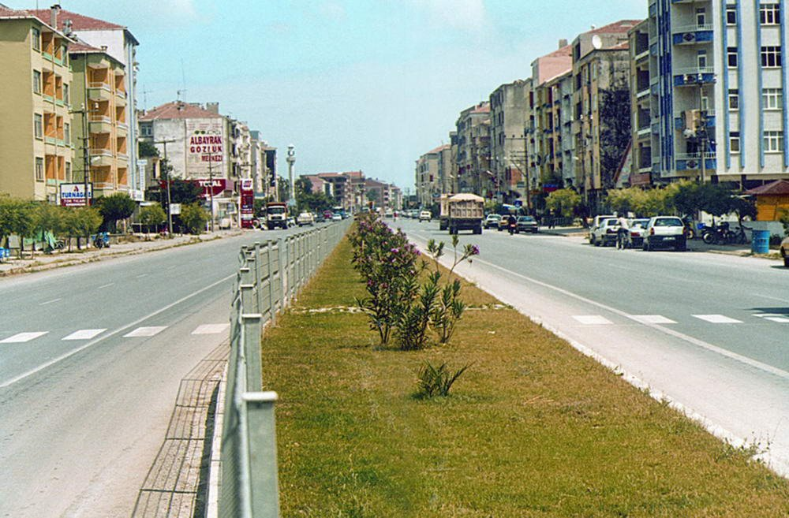
Yol Genişliklerine Göre Bina Kat Adetleri
Bu maddenin uygulanmasındaki yol genişlikleri, parselin ön cephesinde yer alan yolun planda belirtilen genişliği veya planda belirtilmemiş ise ön bahçe, yeşil alan, refüj, meydan, otopark, demiryolu, su kanalı gibi unsurları içermeyen yolun genişliği esas alınır.
Kat adetleri, binanın kot aldığı noktaya göre hesaplanır. Ancak artan kat yüksekliğinden faydalanılmak suretiyle binanın hiç bir cephesinde bodrum katlar hariç kat sayısı artırılamaz. İmar planlarında gösterilen bina yüksekliklerinin veya kat adetlerinin birbirlerine tahvillerinde veya neye tekabül ettiklerinin tespitinde bu esaslar ile binanın kot aldığı noktaya en fazla 1.2 metre eklenmek suretiyle belirlenen subasman kotu dikkate alınır.

Slide 32
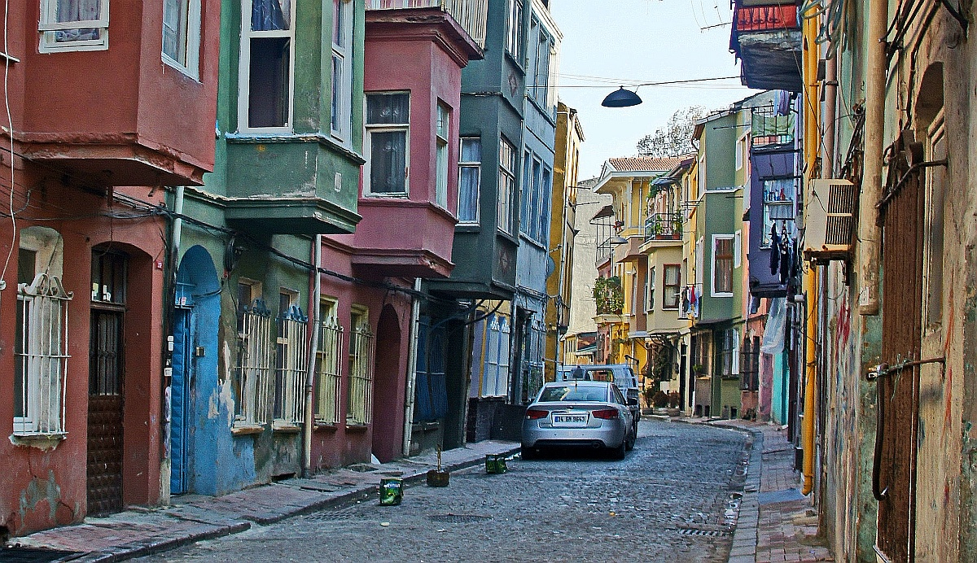
KOTLANDIRMA
Binalara kot verilmesine ilişkin esaslar
İmar planlarında aksine bir hüküm bulunmaması halinde yoldan kotlandırma esastır.
Kot alınan noktanın tespitinde sokak silueti dikkate alınır.

Slide 33
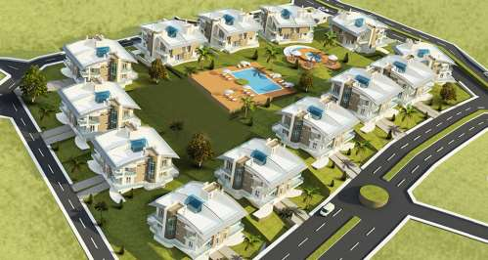
KOTLANDIRMA
Binalara kot verilmesine ilişkin esaslar
Bir parselde birden fazla bina yapılması durumunda, arazi yapısına ve yollara uyumlu kotlandırma yapmak için, ilgili idarenin imar birimince onaylanacak vaziyet planına göre her bina için kendisine yakın yoldan veya tabii zeminden kotlandırma yapılır.
Viyadük, köprü gibi parsele giriş çıkış yapılamayan yerlerden, parklardan ve parsele bitişik olmayan yollardan binalara kot verilemez.
Tabii zeminden kotlandırma ile kademelendirme işlemlerinde ada bazında değerlendirme yapılır.

Slide 34
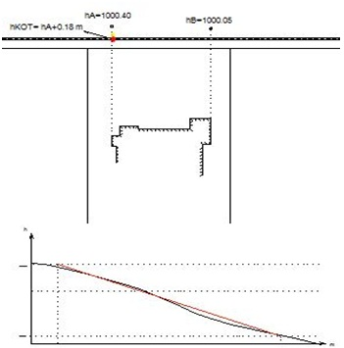
KOTLANDIRMA
Yoldan Kotlandırma
Binalara parselin kot aldığı yol cephesinin bina köşeleri hizasındaki en yüksek tretuvar seviyesinden kot verilir.
Tretuvar seviyesi, kırmızı kota göre belirlenen yol seviyesinin 0.18 metre üstü olarak kabul edilir.
Kotlandırma yapılması için, yolun yapımının tamamlanmış olması veya yol projesinin onaylanarak kırmızı kot çalışmasının yapılması zorunludur.

Slide 35
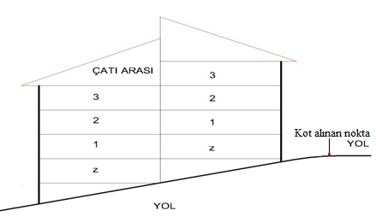
KOTLANDIRMA
Yoldan Kotlandırma
Parselin kot aldığı yolun eğiminden dolayı zemin kat taban kotunun kot alınan noktaya göre en fazla 3.50 metre yükseldiği noktalarda binalarda kademe yapılması mecburidir.
Her kademenin kendi hizasındaki en düşük bordür kotundan itibaren yüksekliği en çok 3.50 metre olmak zorundadır. Kademelendirme, kot aldığı noktaya göre olması gerekli saçak seviyesi dikkate alınarak üst katlarda da yapılır.

Slide 36
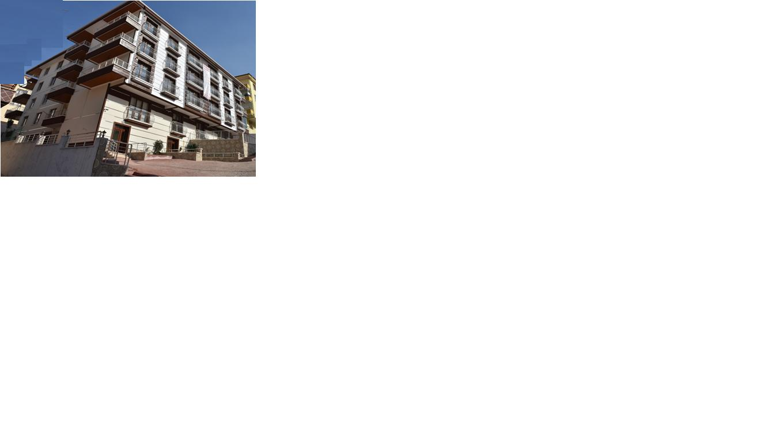
KOTLANDIRMA
Yoldan Kotlandırma
Kademelendirmede her kademe, cephe boyunca 4.50 metreden aşağı olamaz.
Son kademenin 4.50 metreden az olması durumunda bir önceki kademe seviyesine uyulur. Ayrıca her kademedeki bina yüksekliği imar planı ile belirlenen saçak seviyesini geçemez.
İkili blok yapılacak parsellerde kotlandırma, iki parselin birleştiği noktadaki kaldırım üst kotundan yapılır.
% 20’den fazla eğime sahip yollarda; bitişik veya blok nizam uygulanacak yerlerde bina cepheleri toplamı 12.00 metreden düşük olan ara parsellerde bina kotları, bina köşe hizalarındaki en yüksek yol kotundan verilir.
Kademe Yapılmış
Kademe Yapılmamış

Slide 37
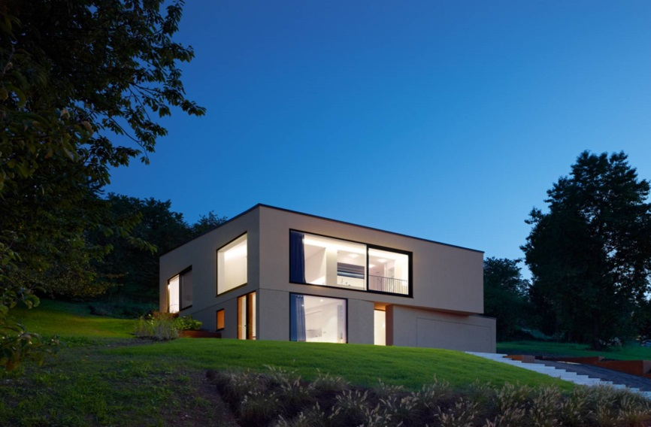
KOTLANDIRMA
Tabii Zeminden Kotlandırma
Arazinin meyilli olması durumunda, parselin tabii zemini yoldan yüksek ve ön bahçe mesafesi 10.00 metre veya daha fazla veya parselin tabii zemini yoldan aşağıda ve ön bahçe mesafesi 12.00 metre veya daha fazla ise tabii zeminden kot verilir.
Bina köşe kotlarının aritmetik ortalamasının yola göre 3.00 metreden yüksek olması durumunda, tabii zemin kotu, ilgili idarenin imar birimince yapı adasının tamamının bu madde hükümleri çerçevesinde etüt edilmesi ile belirlenir.
Bir yola cepheli veya birden fazla yola cepheli olup, üzerinde birden fazla yapı yapılması mümkün olan parsellerde kot, her binanın köşe kotlarının aritmetik ortalaması alınarak bulunur.
Tabii zeminden kotlandırmada, ± 0.00 kotu binanın köşe kotlarının aritmetik ortalaması alınarak bulunur.

Slide 38
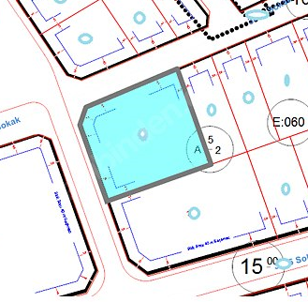
KOTLANDIRMA
Köşe Başı Parsellerde Kotlandırma
Parselin cephe aldığı yollardan yüksek olanına göre kot verilir.
Bu binalarda beşinci ve altıncı fıkralardaki esaslara göre cepheleri ve derinlikleri boyunca kademelendirme yapılarak düşük kottaki yol için belirlenen bina yüksekliklerine uyulur.

Slide 39
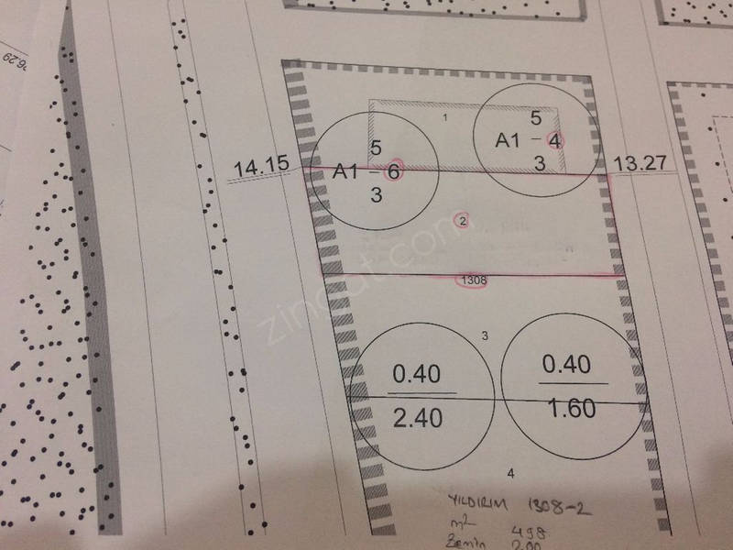
KOTLANDIRMA
İki Yola Bakan Ara Parsellerde Kotlandırma
Parselin cepheli olduğu yollar arasında kot farkı bulunması halinde düşük kottaki yol ve yüksek kottaki yolun siluetleri açısından ilgili idaresince değerlendirilerek kotlandırma yapılır.
Bu binalarda beşinci ve altıncı fıkralardaki esaslara göre cepheleri ve derinlikleri boyunca kademelendirme yapılır.

Slide 40
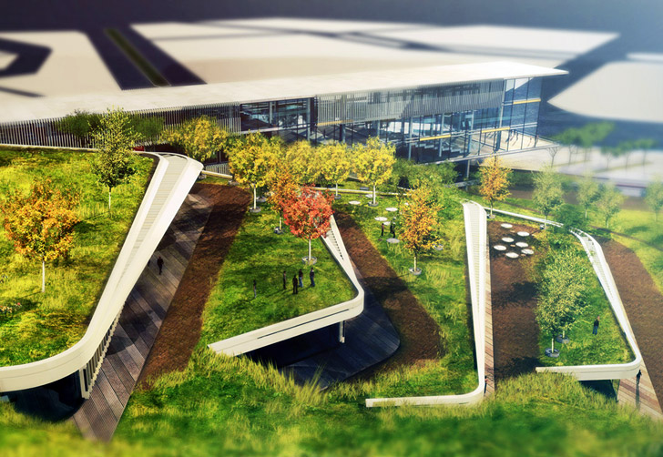
BAHÇE TESVİYELERİ
GENEL ESASLAR
Tabii zemin veya tabii zemin kotuna göre düzenlenmiş tesviye zemin hiçbir şekilde bağımsız bölüm oluşturmak maksadıyla hafredilemez.
Yol cephelerinin otopark olarak düzenlenmesi halinde otopark alanları yol kotuna göre tesviye edilir.
Ön, yan ve arka bahçeler ile kademelerin, birbiri ile veya yol ile bağlantısını sağlayacak merdiven veya rampa düzenlenir.
Madde 16/11 – Kat Yükseklikleri
Bahçe tesviyelerinde oluşacak kademelerde çevre binaların, parseldeki binanın ve bahçelerdeki yaşam alanlarının güvenliğini sağlayacak şekilde, teraslama, istinat duvarı ve benzeri uygulamalar mühendislik esaslarına göre projelendirilerek yapılır.

Slide 41
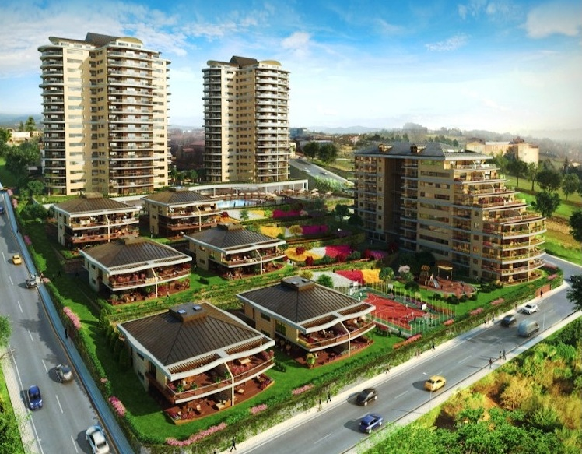
BAHÇE TESVİYELERİ
GENEL ESASLAR
Bir parselde birden fazla yapının bulunduğu veya birden fazla parselin bütünleşik olarak projelendirildiği durumlarda, parsel sınırı ile bina cephesi arasında kalan kısımlar, ön cephe, arka cephe ve yan cephelerin tesviye hükümleri esas alınarak otopark giriş çıkışlarını sağlamak şartıyla kendi içerisinde kademelendirilerek tesviye edilebilir.
Bahçe tesviyelerinde engelliler için erişilebilirlik standartlarına uygun düzenlemelerin yapılması zorunludur.
Madde 16/11 – Kat Yükseklikleri

Slide 42
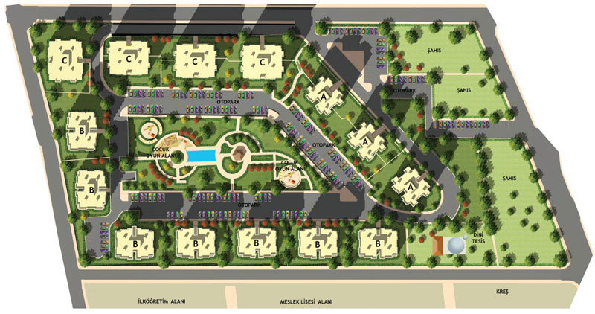
BAHÇE TESVİYELERİ
GENEL ESASLAR
Bahçe girişinden bina girişine kadarki güzergâhta yer alan eğimlerin %5’ten fazla olması durumunda öncelikle rampa düzenlenir. Rampa yapılmasının mümkün olmadığı durumlarda erişilebilirlik mevzuat ve standartlarına uygun diğer tedbirler alınır.
Parselde birden fazla bina yapılması halinde, arazi tanzim şekli; plan notları ve bu maddedeki tesviyelerle ilgili hükümler doğrultusunda ilgili idare imar birimince tespit edilir.
Madde 16/11 – Kat Yükseklikleri

Slide 43
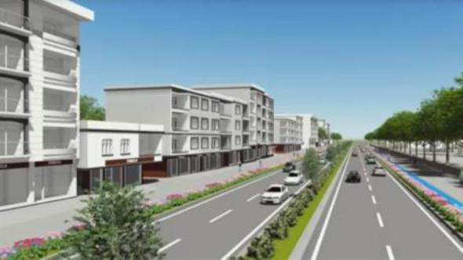
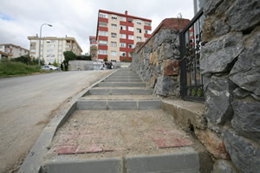
BAHÇE TESVİYELERİ
ÖN BAHÇE TESVİYESİ
Yoldan kot alan parsellerde;
% 15’ten daha az eğimli bir yola cephesi bulunan parsellerin yol cephesinde, parsel sınırı ile bina cephesi arasında kalan kısımlar komşu parsel sınırına kadar yol eğimine göre kaldırım seviyesinde tesviye edilir.
% 15'ten fazla eğimli bir yola cephesi bulunan parsellerde, parsel sınırı ile bina cephesi arasında kalan kısım, yaya kaldırımı ile uyumlu olmak ve kademeler arasında en çok 0.15 metre kot farkı olmak üzere tesviye edilir.

Slide 44
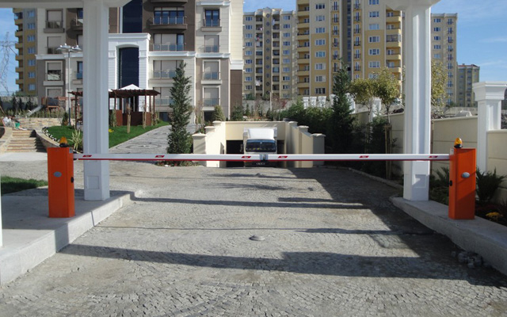
BAHÇE TESVİYELERİ
ÖN BAHÇE TESVİYESİ
Bina yol cephe hatları ile yollar arasında kalan bahçeler yola doğru en fazla % 2 meyil verilerek tesviye edilir.
Köşe başı parsellerin yol cepheleri bina cephe hattı boyunca, komşu parsel sınırına kadar yaya kaldırımı eğimince tesviye edilir.
Madde 16/11 – Kat Yükseklikleri
Otopark giriş eğimleri, istinat duvarı, korkuluk ve benzeri gerekli güvenlik tedbirleri alınmak ve ilk 3.00 metresi %7 eğimi geçmemek kaydıyla parsel sınırından itibaren başlatılabilir.
Otopark rampaları ön bahçe boyunca yola paralel yapılamaz.

Slide 45
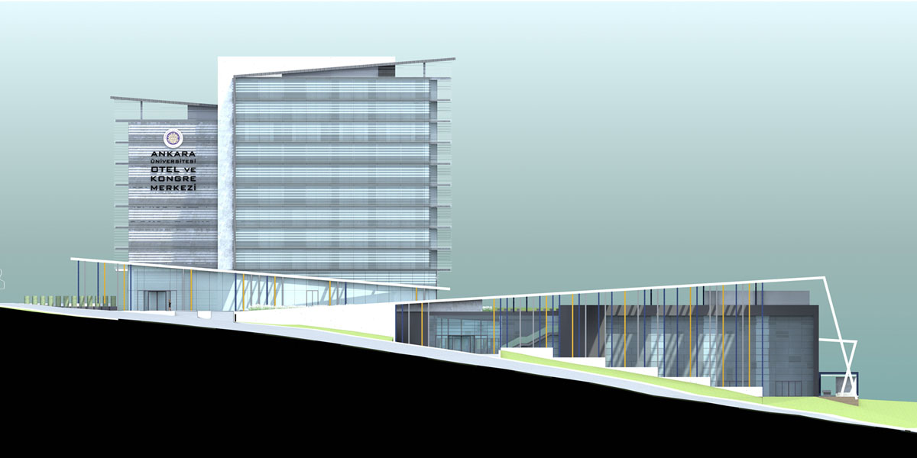
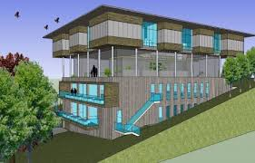
BAHÇE TESVİYELERİ
YAN BAHÇE TESVİYESİ
Arka bahçe tesviye kotunun ±0.00 kotundan düşük olduğu durumlarda; yan bahçelerde, ön ve arka bahçeler arasında uyum sağlayacak şekilde ve hiçbir biçimde arka bahçe tesviye kotunun altına inilmemek koşuluyla tesviye yapılabileceği gibi kademelendirme de yapılabilir.
Madde 16/11 – Kat Yükseklikleri
Arka bahçe tesviye kotunun ±0.00 kotundan yüksek olduğu durumlarda; yan bahçelerde, ön ve arka bahçeler arasında uyum sağlayacak şekilde ve hiçbir biçimde ±0.00 kotunun altına inilmemek koşuluyla tesviye edilebileceği gibi kademelendirme de yapılabilir.

Slide 46
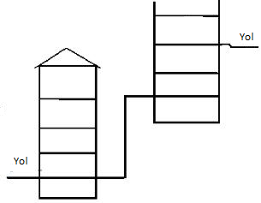
BAHÇE TESVİYELERİ
ARKA BAHÇE TESVİYESİ
Tabii zemini ±0.00 kotunun üstündeki arka bahçe zemininin bu kota kadar kazılması esastır. Ancak, kayalık zeminlerde veya parsel arka sınırındaki ortalama tabii zeminin +2.00 kotundan yukarıda olması halinde, gerekli önlemler alınarak bina arka cephesinden itibaren 3.00 metrelik şeridin tesviyesi ile yetinilir.
Madde 16/11 – Kat Yükseklikleri

Slide 47
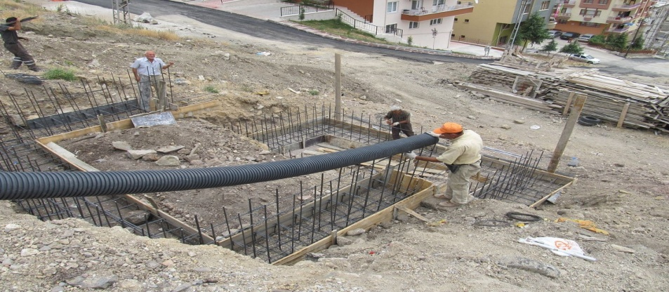
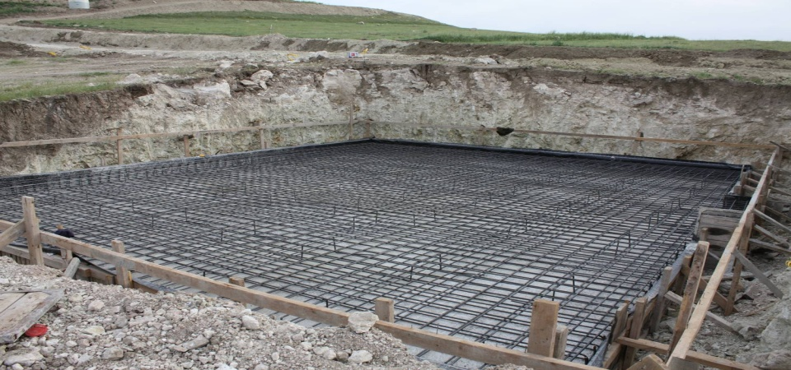
BAHÇE TESVİYELERİ
ARKA BAHÇE TESVİYESİ
Tabii zemin kotu ±0.00 kotunun altında kalan arka bahçelerde bina köşelerinden en düşük kottakinin seviyesine kadar kazı yapılabilir. Parselin en düşük arka köşe noktası ile binanın en düşük arka köşe noktası arasındaki kot farkının 1.00 metreden fazla olması durumunda, bina arka cephesinden 3.00 metreden itibaren kademelendirme yapılabilir.
Arka bahçelerde 2.00 metreden fazla olmamak ve (±0.00) kotunu geçmemek koşuluyla dolgu yapılabilir.
Madde 16/11 – Kat Yükseklikleri

Slide 48
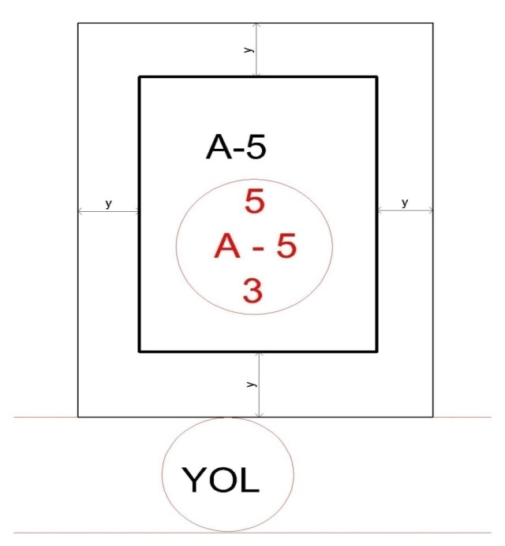
BAHÇE MESAFELERİ
Uygulama imar planında bahçe mesafelerine ilişkin hüküm bulunmaması halinde binalarda;
  Ön bahçe ve yol kenarına rastlayan bahçe mesafeleri ile kamusal alanlara komşu olan bahçe mesafeleri en az (5.00) m. dir.
  Yan bahçe mesafesi en az 3.00 m’dir.
  Arka bahçe mesafesi en az 3.00 m’dir.
Madde 16/11 – Kat Yükseklikleri
+ 50 cm.
  Yan ve arka bahçe mesafeleri; tabii veya tesviye edilmiş zeminin üzerinde kalan bodrum katları da dahil, 4’ten fazla katlı binalarda 4 katın üzerindeki her kat için (0.50) m. artırılır. Bu hüküm parsellerin park alanına komşu cephelerinde uygulanmaz.
+
3 m

Slide 49
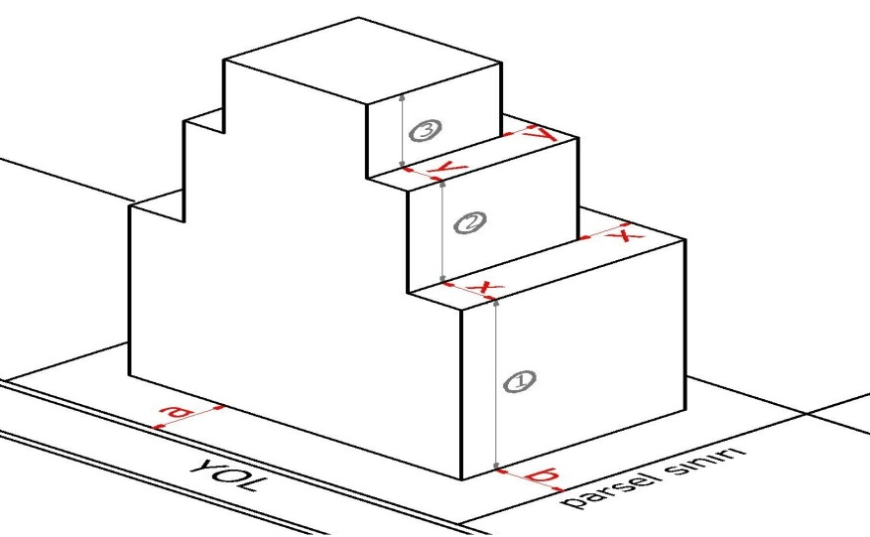

BAHÇE MESAFELERİ
Madde 16/11 – Kat Yükseklikleri
Bu Yönetmelikte yer alan kat adedine bağlı olarak yan ve arka bahçe mesafelerinin 0.50 metre arttırılmasına ilişkin hükümler yapıda bulunan her katta ayrı ayrı değerlendirme yapılarak da uygulanabilir.
Bir parselde az katlı ana bir kitle üzerinde birden fazla yükselen bloklar tertiplenmesi halinde, bloklar arasında en az yapının ana kitlesi üzerinde kalan bölümlerinin yüksekliklerine göre bu Yönetmelikte belirlenen iki bina arasındaki yan bahçelerin toplamı kadar mesafe bırakılmak zorundadır.

Slide 50

BAHÇE MESAFELERİ
Tabii veya tesviye edilmiş zeminin altında kalmak ve parsel sınırları dışına taşmamak kaydıyla, ön bahçe statüsünde olmayan yan ve arka bahçe mesafelerinde;
  Su deposu,
  Otopark,
  Zorunlu miktardaki sığınaklar,
yapılabilir.
Ayrıca ön bahçelerde de tabii veya tesviye edilmiş zeminin altında; parsel sınırına 3.00 metreden fazla yaklaşmamak şartıyla ön bahçe mesafesinin yarısına kadar zorunlu otoparklar yapılabilir.
Madde 16/11 – Kat Yükseklikleri
Ön bahçe mesafesi 7.00 metreye çıkarılmak kaydıyla, bina cephesinden itibaren 2.00 metre dışında kalan kısım ön bahçede açık otopark yapılabilir.

Slide 51



BAHÇE MESAFELERİ
Ön, yan ve arka bahçelerde; kapalı mekân oluşturmayan ve tüm cepheleri açık, katlı olmayan, bağımsız bölüm veya bağımsız bölümün eklentisi niteliği taşımayan, tabii veya tesviye edilmiş zemin üzerine;
  Kameriye,
  Pergola,
  Süs havuzu,
  Çocuk bahçeleri,
  Bina giriş köprüleri,
  Oyun ve sportif amaçlı bahçe düzenlemeleri
yapılabilir.
Madde 16/11 – Kat Yükseklikleri

Slide 52


BAHÇE MESAFELERİ
Ön, yan ve arka bahçelerde güvenlik kulübesi yapılabilir.
Eksik katlı yapı ruhsatı taleplerinde, uygulama imar planında belirlenen veya uygulama imar planında belirlenmemişse, bu Yönetmelikteki kat adedi veya bina yüksekliğine göre belirlenen bahçe mesafelerine uyulur.
Konut, konut+ticaret, turizm, eğitim, ibadet, sağlık ve spor parsellerinin bahçe mesafelerinde, binanın zemine oturduğu alanın dışında kalan alanın her 30.00 m2’si için bir ağaç dikilir. Parselin ağaç dikimine uygun olmaması halinde kamunun kullanımına ayrılmış bir alana ağaç dikilir.
Madde 16/11 – Kat Yükseklikleri

Slide 53

BAHÇE MESAFELERİ
Mevzuat değişikliği veya yapıdaki kat veya alan artışları nedeniyle asansör yapılması zorunlu hale gelen mevcut yapılara ilişkin ilave veya tadilat ruhsatı taleplerinde; bina içinde yapılacak tadilatlarla asansör tesis edilememesi halinde, engellilerin de erişiminin sağlanabilmesi için ön, yan ve arka bahçe mesafeleri içinde parsel sınırına en az 1.50 metre mesafe bırakılmak kaydıyla asgari ölçülerde panoramik asansör veya ulaşılacak katın yüksekliğinin uygun olması halinde 634 sayılı Kanun uyarınca muvafakat alınarak mekanik kaldırma iletme platformu yapılabilir.
Madde 16/11 – Kat Yükseklikleri
ULAŞILABİLİRLİK; Herkesin, bağımsız olarak istediği her yere ulaşabilmesi ve kullanabilmesidir. Temel bir insan hakkıdır.
Mekanda engelliliğe yol açan, kişinin özründen daha fazla yapılmayan ya da eksik yapılan fiziksel düzenlemelerdir.

Slide 54


Bir Parselde Birden Fazla Bina Yapılması
Uygulama imar planında aksine bir hüküm yoksa bu Yönetmeliğin bahçe mesafeleri ile ilgili hükümlerine uyulması kaydı ile bir parsele, birden fazla bina yapılabilir.
Madde 16/11 – Kat Yükseklikleri
Bir parselde birden fazla binanın projelendirilmesi halinde, binalar arası mesafe her binanın yüksekliğine göre yaklaşma mesafeleri ayrı ayrı tespit edilip toplanmak suretiyle bulunur.
Maliklerin talebi halinde, tapu idareleri aynı kullanım kararını ve yapı nizamını haiz imar parsellerini imar adası içinde tevhit ederek yeni elde edilen imar parselleri üzerinde yatay kat mülkiyeti veya kat irtifakı tesis ederler.

Slide 55


Eksik Katlı Bina Yapılması
Planla veya bu Yönetmelikle belirlenen kat adedine veya bina yüksekliğine uygun olarak bahçe mesafesi bırakılmak,
İlgili idarenin uygun görmesi,
Üçüncü ve dördüncü fıkralarda belirtilen koşullar sağlanmaksızın ilave kat yapılamayacağının ilgilisine tebliğ edilmesi,
kaydıyla
daha az katlı bina yapılabilir.
Uygulama imar planlarında bu uygulamanın yapılmasına ilişkin hüküm olması halinde, ilgili idarenin uygun görmesi koşulu aranmaz.

Slide 56




Eksik Katlı Bina Yapılması
Eksik katlı yapılan binalarda
  yapı ruhsatı,
  yapı kullanma izin belgesi
  enerji kimlik belgesi
yapılan kısım için düzenlenir.
Daha sonradan tamamlanmak istenmesi halinde, yürürlükteki plan ve mevzuat hükümlerine uygun olarak ilave ruhsat ve binanın tamamı için enerji kimlik belgesi düzenlenmesi zorunludur.

Slide 57


Eksik Katlı Bina Yapılması
Eksik katlı binalara imar planına aykırı olmamak koşuluyla kat ilavesi yapılabilmesi için;
  temel ve statik çözümlerin,
  yangın tedbirlerinin,
  enerji verimliliğinin,
  plan ve bu Yönetmelikte gösterilen azami yüksekliğe
  uygun olması;
  otopark,
  sığınak,
  merdiven,
  asansör yeri,
  ışıklık ve diğer yapı elemanlarının
  plan ve bu Yönetmelikte gösterilen azami yüksekliğe
  göre hesaplanması ve bırakılması zorunludur.

Slide 58


Eksik Katlı Bina Yapılması
Eksik katlı inşa edilen binanın mevcut haliyle veya tadilat yapılarak yürürlükteki plana ve mevzuata uygunluğunun sağlanamaması halinde bina yıkılmadan kat ilavesi yapılmasına izin verilmez.
Eksik katlı binalara yapılacak ilavelerde fenni mesuliyet, temel ve statik hesapları, yangın tedbirleri ve enerji verimliliği konuları da dâhil mevcut yapı ve ilave yapılan kısımları kapsayan teknik rapor düzenlemek suretiyle yapı denetim kuruluşlarınca üstlenilir.

Slide 59




Yapılaşmada İdarenin Yükümlülükleri
İdareler; tasarrufu altındaki yol, meydan, otopark, park, yaya bölgesi, kaldırım gibi yerler ile bunlar üzerindeki kamu hizmetlerinin yürütülebilmesi için, TSE standartlarına ve ilgili mevzuatına göre;
Bisiklet yolu, otopark, yönlendirme, sinyalizasyon, aydınlatma ve ağaçlandırma uygulamalarıyla ve kent mobilyalarıyla beraber kaldırım ve kavşak düzenlemelerini yapmak veya yaptırmakla yükümlüdür.
Reklam ve bilgilendirme levha ile pano düzenlemelerini yapmak veya yaptırmakla yükümlüdür.

Slide 60






Yapılaşmada İdarenin Yükümlülükleri
Topluma açık yerlerde ihtiyaçların karşılanması amacıyla; büfe, mescit, para çekme makinesi, telefon kulübesi, tuvalet, çeşme ve benzeri tesislerin kurulmasına ilişkin iş ve işlemleri yürütmekle yükümlüdür.
Belirli bir süre için düzenlenen sosyal ve kültürel etkinlikler için geçici olarak ihtiyaç duyulan altyapıyı ve geçici olarak talep edilen hafif ve sökülüp takılır malzemeden yapılan fuar, sergi, sahne ve çadır gibi üstyapının kurulması ve kaldırılması için gereken izinlerin verilmesine ilişkin iş ve işlemleri yürütmekle ve güvenlik tedbirlerinin alınmasını sağlamakla yükümlüdür.

Slide 61


Yapılaşmada İdarenin Yükümlülükleri
Birinci fıkrada belirtilenlerin ve her türlü altyapının yapımı ve kullanımı ile bakım ve onarımı sırasında yaya sirkülasyonunun engellenmemesi, engellilerin erişiminin, can ve mal güvenliğinin sağlanması zorunludur.
Bu madde kapsamında yürütülen çalışmalarda tescilli ve tarihi yapılar ile doğal dokunun korunması esas alınır.

Slide 62
Yapı Ünite Fonksiyonlarına Göre Yapılaşma Koşulları
Yapıda aşağıdaki kullanımların bulunması zorunludur;
İlgili mevzuatında öngörülen ölçülerde enerji odası,
Merkezi ısıtma sistemli binalarda kazan dairesi veya kaskat sistemi veya teshin merkezi,
Katı yakıt kullanan sobalı binaların bodrum veya zemin katlarında veya bodrum katı bulunmayan binaların ortak alan niteliğini haiz olmak ve eklenti ihdas etmemek kaydıyla bahçelerinde her daire için en az 5.00 m², en fazla 10.00 m² odunluk, kömürlük veya depolama yeri,
Binaların Yangından Korunması Hakkında Yönetmelik,
Sığınak Yönetmeliği,
Otopark Yönetmeliği,
Binalarda Enerji Performansı Yönetmeliği
Deprem Bölgelerinde Yapılacak Binalar Hakkında Yönetmelikte
binada zorunlu olarak bulunması gereken birimler,
asgari ölçülerde yapılır.

Slide 63

KAT YÜKSEKLİKLERİ
Kat yüksekliği: Binanın herhangi bir katının döşeme üstünden bir üstteki katının döşeme üstüne kadar olan mesafesidir.
Kat yükseklikleri uygulama imar planında daha fazla belirlenmemiş ise döşeme üst kotundan döşeme üst kotuna olmak üzere en fazla;
Ticaret bölgelerinde;
Zemin katlarda. 4.50 m,
Asma katlı zemin katlarda 5.50 m;
Diğer katlarda 4.00 m.,
Konut bölgelerinde;
Zemin ve normal katlarda 3.60 m.,
Konut bölgelerinde zemin katında ticaret yapılabilmesi halinde;
Zemin katlarda 4,50 m,
Asma katlı zemin katlarda 5.50 m.,
Diğer katlarda 3.60 m.,
kabul edilerek uygulama yapılabilir.

Slide 64

KAT YÜKSEKLİKLERİ
Bu yükseklikler dikkate alınmadan bina yüksekliği verilen planlarda uygulamalar,
Bu yükseklikler ile plandaki veya planda belirlenmemişse yönetmelikle belirlenen kat adedinin çarpılması sonucu bulunan bina yüksekliğine göre gerçekleştirilebilir.
Madde 16/11 – Kat Yükseklikleri
Ancak, bir adada bulunan parsellerin en az dörtte üçünün yürürlükteki planın kat adedine göre yapılaşmış olması halinde mevcut teşekkül dikkate alınır.

Slide 65
KAT YÜKSEKLİKLERİ
İskân edilen katların iç yüksekliği, asma katlar hariç 2.60 metreden az olamaz. Ancak hava maniası olup planla kat adedi belirlenen parsellerde bu yükseklik 2.40 metreye düşürülebilir.
Yıkanma yeri, banyo, duş, lavabo yeri, tuvalet, kiler, merdiven altı, her türlü iç ve dış geçitler ve iskân edilmeyen bodrum katları ile müştemilât binalarında, iç yükseklik 2.20 metreye kadar düşürülebilir.
Garaj, kalorifer dairesi, odunluk, kömürlük, bodrum katlarda yer alan otoparklar ve benzeri özellik arz eden yerlerin yükseklikleri bu maddede yer alan hükümlere tabi olmayıp, hizmetin gerektirdiği şekilde 2.20 metrenin altında olmamak kaydıyla idaresince tespit ve tayin olunur.
Eğitim, sağlık, sanayi yapıları ile sinema, tiyatro ve konferans salonları, katlı otoparklar, düğün salonu, resmi kurum ve kuruşlara ait binalar ve spor salonları gibi özellik arz eden yapılarda iç yükseklikler, teknolojik ve mimari gereklere göre mimari estetik komisyon kararı ile belirlenir.
Madde 16/11 – Kat Yükseklikleri

Slide 66

YAPI PİYESLERİ VE ÖLÇÜLERİ
Her müstakil konutta en az aşağıdaki piyesler bulunur:
Piyes | Dar Kenarı | Net Alanı
1 oturma odası | 3.00 m. | 12.0 m²
1 yatak odası | 2.50 m. | 9.00 m²
1 mutfak veya yemek pişirme yeri | 1.50 m. | 3.30 m²
1 banyo veya yıkanma yeri | 1.50 m. | 3.00 m²
1 tuvalet | 1.00 m. | 1.20 m²

Slide 67

YAPI PİYESLERİ VE ÖLÇÜLERİ
3 veya daha az odalı konutlarda banyo/yıkanma yeri ile tuvalet aynı yerde düzenlenebilir.
Hol ve koridor genişlikleri 1.20 metreden az olamaz.
Mutfak nişi ve oda ile banyo ve tuvaletin aynı mekânda düzenlenmesi halinde her mekân için öngörülen en az alanların toplamı kadar alan düzenlenmek zorundadır.
Birinci fıkrada belirtilen bu piyesler ile koridor ölçüleri engellilerin de kullanımını sağlayacak standartlara ve erişilebilirlik mevzuatına uygun olmak zorundadır.
Mutfak, oda ve tuvalet/banyo havalandırmaları aynı boşluğa açılamaz. Ancak, banyo ve tuvalet havalandırmaları aynı boşluğa açılabilir.
Su depoları ve ıslak hacimlerin altında enerji odaları teşkil edilemez.

Slide 68




BİNA GİRİŞLERİ VE RAMPALARI
Binalarda ve girişlerinde engellilerin erişimine yönelik TS 9111 Standardına uyulması zorunludur. Rampaların kenar korumaları, genişlikleri, sahanlıkları, korkuluk ile küpeşte ve kaplama malzemeleri engellilerin de dolaşımına olanak sağlayacak şekilde TS 9111 standardına uygun yapılmak zorundadır.
Bina girişlerinde engellilere yönelik ön bahçede parsel sınırına kadar giriş rampası veya merdivene bitişik dar kenarı en az 0.90 metre ve alanı en az 1.20 m² engelli asansörü yeri ya da mekanik kaldırma iletme platformu yapılır. Aile ve Sosyal Politikalar Bakanlığı’nın görüşü alınmak suretiyle engellilerin kullanımı için farklı uygulama yapılabilir.

Slide 69


BİNA GİRİŞLERİ VE RAMPALARI
Bina giriş koridoru genişliği, ana merdivene ve asansöre ulaşıncaya kadar dış kapı genişliğinden az olmamak koşuluyla umumi binalarda en az 2.20 metre, diğer binalarda ise en az 1.50 metredir.
Bina girişinde ve bina içinde bulunan rampaların eğimleri aşağıdaki değerlere uygun olmak zorundadır:
En fazla yükseklik En fazla eğim
15 cm ve daha az 1:12 (% 8)
16-50 cm arası 1:14 (% 7)
51-100 cm arası 1:16 (% 6)
100 cm üzeri 1:20 (% 5)

Slide 70



MERDİVENLER
Ortak merdiven kolu ve sahanlık genişlikleri konut yapılarında Yangın Yönetmeliği hükümlerine göre hesap edilecek kaçış genişliğinden az olmamak üzere (1.20) m.den, diğer yapılarda (1.50) m.den, konutlarda bağımsız bölüm içindeki merdivenler ise 1.00 metreden az olamaz.
Merdiven evlerinin bina cephesinden, çatıdan veya ışıklıktan doğrudan ışık alması ve merdivenlerin çatıya ve bodrumlara ulaştırılması zorunludur.
Merdiven basamakları ve sahanlık ölçülerine dair TSE standartlarının bu maddede belirtilen ölçü ve miktarlardan küçük olması halinde Yönetmelik hükümleri geçerlidir.

Slide 71


MERDİVENLER
Merdivenlerin her iki tarafında da engellilerle ilgili TSE erişilebilirlik standartlarına uygun korkuluk ve küpeşte yapılması, ayrıca sahanlık ve merdiven döşemelerinde ve kaplamalarında da standartlara uyulması zorunludur.
Basamak uçları çıkıntısız (damlalıksız) olmak zorundadır.

Slide 72



MERDİVENLER
Bu Yönetmeliğin yürürlüğe girmesinden önce yürürlükte olan mevzuata uygun olarak yapılmış yapılara bu Yönetmelik hükümlerine göre kat ilavesi yapılması halinde mevcut merdiven ölçüleri ilave katlar için de aynen uygulanabilir.
Karma kullanımlı binalarda her kullanım için ayrı merdiven evi düzenlenmesi zorunludur. Bu kullanımların birbirine dönüştürülmesi durumunda yeni oluşan kullanım için bağımsız genel merdiven oluşturulmadan tadilata izin verilmez.
Yüksekliği 1.80 metreden az olan merdiven altları kapatılır.

Slide 73


ASANSÖRLER
Uygulama imar planına göre kat adedi 3 olan binalarda asansör yeri bırakılmak, 4 ve daha fazla olanlarda ise asansör tesis edilmek zorundadır. İskân edilen bodrum katlar dâhil kat adedi 4 ve daha fazla olan binalarda asansör yapılması zorunludur. Daha az katlı yapılarda da asansör yapılabilir.
Tek asansörlü binalarda asansör kabininin dar kenarı 1.20 metre ve alanı 1.80 m² den kapı net genişliği 0.90 m den az olamaz.

Slide 74


ASANSÖRLER
Asansör kapısının açıldığı sahanlıkların genişliği, asansör kapısı sürgülü ise en az 1.20 metre, asansör kapısı dışa açılan kapı ise en az 1.50 metre olmak zorundadır. Birden fazla asansör bulunan binalarda, asansör sayısının yarısı kadar asansörün bu fıkrada belirtilen ölçülerde yapılması şarttır.

Slide 75
ASANSÖRLER
Tek sayıda asansör bulunması durumunda sayı bir alta yuvarlanır. TSE standartlarının bu fıkrada belirtilen ölçü ve miktarlardan küçük olması halinde; taban alanında yapılaşma hakkı 120 m²’nin altında olan parseller ile tek bağımsız bölümlü müstakil konut binalarında TSE standartlarına uyulmasına ilgili idaresi yetkilidir.
Mevcut binalarda yapılacak tadilatlarda, bu madde hükümlerinin ya da TSE standartlarının uygulanmasında idaresi yetkilidir.
Kullanılabilir katlar alanı tek katlı olan binalar hariç 800 m²'den veya kat adedi birden fazla olan umumi binalarda en az bir adet asansör yapılması zorunludur.

Slide 76

ASANSÖRLER
Kat alanı 800 m²'den ve kat adedi 3'ten fazla olan umumi binalarla yüksek katlı binalarda ikinci fıkrada belirtilen asgari ölçülere uygun ve en az 2 adet olmak üzere binanın tipi, kullanım yoğunluğu ve ihtiyaçlarına göre belirlenecek sayıda asansör yapılması zorunludur.
Bu asansörlerden en az bir tanesinin herhangi bir tehlike anında, arıza veya elektriklerin kesilmesi halinde zemin kata ulaşıp kapılarını açacak, yangına dayanıklı malzemeden yapılmış, kuyu içinde, duman sızdırmaz nitelikte, kesintisiz bir güç kaynağından beslenecek şekilde tesis edilmesi gerekmektedir.

Slide 77

ASANSÖRLER
10 kat ve üzeri binalarda asansörlerden en az bir tanesi yük, eşya ve sedye taşıma amacına uygun olarak dar kenarı 1.20 metre ve alanı 2.52 m²'den, kapı genişliği ise net 1.10 metreden az olmayacak şekilde yapılır.
Binalarda usulüne göre asansör yapılmış olması, bu Yönetmelikte belirtilen şekil ve ölçülerde merdiven yapılması şartını kaldırmaz.

Slide 78

ASANSÖRLER
Asansörlerin, bodrum katlar dâhil tüm katlara hizmet vermesi zorunludur.
Asansörlere bina girişinden itibaren erişilebilirlik standartlarına uygun engelsiz erişim sağlanması zorunludur.
Asansörler, erişilebilirlik standartlarına uygun gerekli donanımlara sahip olmak zorundadır.
Özellik arz eden binalarda, binanın kat adedi, yapı inşaat alanı, kullanma şekli göz önünde tutularak asansör sayıları ile asgari ölçüleri ilgili idaresince artırılabilir.

Slide 79

IŞIKLIK VE BACALAR
Her müstakil ev veya dairede, en az 1 oturma odası ile yatak odalarının doğrudan doğruya hariçten ışık ve hava almaları gereklidir. Bu şekilde ışık ve hava almalarına lüzum olmayan diğer odalarla mutfakların ışıklıktan, yıkanma yeri ve tuvaletlerin ışıklık veya hava bacasından faydalanmaları da mümkündür. Ancak tuvalet ve yıkanma yerleri ile odalar aynı ışıklığa açılamaz.
Işıklıklar:
1 ila 6 katlı binalarda dar kenarı 1.50 metreden ve alanı 4.50 m²’den,
7 ve daha fazla katlı binalarda dar kenarı 2.00 metreden ve alanı 9.00 m²’den
az olamaz.
Her türlü binada hava bacalarının asgari ölçüsü 0.60x0.60 m²’dir. Bu alan herhangi bir yapı elemanı (baca, kiriş ve benzeri) ile daraltılamaz.
Hava bacaları, şönt baca tipi olarak düzenlenemez.

Slide 80

IŞIKLIK VE BACALAR
Her binanın lüzumlu ışıklık veya hava bacası, kendi parseli üzerinde bulunur. Komşu bina ve parselin ışıklık veya hava bacasından faydalanmak suretiyle, bu elemanlarının yapılmasına ve ölçülerinin azaltılmasına izin verilmez.
Işıklık ve hava bacaları, bunlara ihtiyacı olan kattan itibaren başlatılabilir. Hava bacalarının ve ışıklıkların bitişik komşu parsele bakan kısımlarının duvar ile kapatılması mecburidir.
Binalarda banyo, tuvalet ve benzeri kullanım alanlarının havalandırma bacası ile veya mekanik havalandırma ile havalandırılması zorunludur.
Havalandırma bacalarından elektrik ve doğalgaz tesisatı geçirilemez.
Elektrik-haberleşme, mekanik, doğalgaz tesisatları için ortak tesisat bacası kullanılamaz.

Slide 81

IŞIKLIK VE BACALAR
Bağımsız bölümlerin mutfaklarında en az bir adet aspiratör bacası yapılır. Bağımsız bölümlerde düzenlenen soba ve aspiratör bacaları, standartlara uygun olarak şönt baca şeklinde düzenlenebilir.

Slide 82

SU DEPOLARI
Bu Yönetmelikte belirtilen;
Çok yüksek yapılarda 30 m³’ten,
Umumi binalar ve yüksek katlı yapılarda 15 m³’ten,
10 bağımsız bölüme kadar konut binalarında 3 m³’ten,
Diğer binalarda 5 m³’ten,
az olmamak üzere standartlara uyulmak ve gerekli drenaj ve yalıtım tedbirleri alınmak şartıyla su deposu bulundurulması zorunludur.
Konut binalarında 10 bağımsız bölümden sonraki artan her bağımsız bölüm için su deposu hacmi 0.500 m³ arttırılır.

Slide 83


SU DEPOLARI
Tüm binalarda su deposunun bulunduğu kat itibariyle cazibeli akımın mümkün olmadığı durumlarda hidrofor konulması zorunludur.
Su depoları ve hidrofor, gerekli drenaj ve yalıtım tedbirleri alınarak binanın bodrum ya da çatı katında tertiplenebileceği gibi, aynı koşulları taşımak şartıyla, bina alanı dışında ön, yan ve arka bahçelerde toprağa gömülü şekilde de yerleştirilebilir.
Su depoları, taşıyıcı sistemden bağımsız olarak betonarme, paslanmaz çelik veya sıhhi şartlara uygun benzeri malzemeden yapılır.

Slide 84


KAPI VE PENCERELER
Bütün yapılarda;
Kapı yükseklikleri 2.10 metreden az olamaz.
Kapı net (temiz) genişlikleri bina giriş kapılarında 1.50 metreden, kapıların çift kanatlı olması halinde bir kanat 1.00 metreden az olamaz.
Bağımsız bölüm giriş kapılarında 1.00 metreden, diğer mahallerin kapılarında 0.90 metreden az olamaz.
Balkon ve tuvalet kapıları 0.80 metreye düşürülebilir.
Döner kapılar, belirtilen ölçülerde yapılacak normal kapıların yanında ilave olarak bulunabilir.

Slide 85

KAPI VE PENCERELER
Kapılarda eşik yapılamaz. Eşik yapılması zorunlu hallerde engellilerin hareketini, yangın çıkışlarını ve benzeri eylemleri engellemeyecek önlemler alınır.
Pencerelerde Binalarda Enerji Performansı Yönetmeliğine ve TSE standartlarına uyulması zorunludur.
Bitişik ve blok nizama tabi binalarda komşu parsel sınırı üzerindeki bitişik duvarlarda pencere ve kapı açılamaz.
Asansörlü eşya taşımacılığı için, 3 kattan fazla 10 kattan az katlı binalarda her bir bağımsız bölümün en az bir balkonunun kapısının eni net 0.90 metreden düşük olamaz.

Slide 86


KAPI VE PENCERELER
Bağımsız bölümün tuvalet, banyo ve benzeri ıslak hacimlerinde mekanik havalandırma yapılmadığı takdirde yapılacak havalandırma penceresinin ölçüsü net 0.30 metre x 0.30 metreden az olamaz.
Atriumlu, galeri boşluklu veya iç bahçeli tasarlanan binalarda, bu mekânlara bakan pencere veya camekânların camlarının kırıldığında dağılmayan özellikli olması zorunludur.
Bodrum katlardaki mekânların gün ışığından faydalandırılması ve havalandırılması amacı ile yapılan pencerelerde sel, taşkın ve su baskınlarına karşı tedbirlerin alınmış olması ve bunların zemin seviyesinden en az 0.10 metre yukarıdan başlaması zorunludur.

Slide 87

ÇATILAR
Çatıların, civarındaki cadde ve sokakların mimari karakterine, yapılacak binanın nitelik ve ihtiyacına uygun olması şarttır.
Çatı eğimleri, kullanılacak çatı malzemesi ile yörenin mimari özelliği ve iklim şartları dikkate alınarak ilgili idarenin tasvibi ile tayin edilir. Çatı eğimi içinde kalmak ve silüeti etkilememek kaydıyla çatı örtüsü olarak fotovoltaik paneller de kullanılabilir.
Çatı eğimi saçak ucundan hesaplanır. Çatılar parapet üzerine oturtulamaz.

Slide 88

ÇATILAR
Mahya yüksekliği 5.00 metreyi geçmemek kaydıyla; ayrık binalarda kırma, ikili blok binalarda bloğu ile müşterek kırma, iki taraftan da bitişik binalarda ise ön ve arka cepheye akıntılı beşik çatı kurulacağı varsayılarak belirlenir.

Slide 89


ÇATILAR
Merdiven evleri, ışıklıklar, hava bacaları, alın ve kalkan duvarları çatı örtüsü düzlemlerini en fazla 0.60 metre aşabilir.
Ayrıca zorunlu olan tesisatla ilgili hacimlerin, güneş enerjili su ısıtıcılarının ve çatı pencerelerinin çatı örtüsünü aşmasına ilgili idarece teknik gereklere göre uygun görülecek ölçü ve şekilde izin verilebilir.
Asansörlü binalarda TSE standartlarına göre projelendirilecek asansör kulelerinin ve bu bölümlerle birlikte düzenlenen merdiven evlerinin en az ölçülerdeki bölümlerinin, çatı örtüsünü aşmasına da izin verilir.

Slide 90

ÇATILAR
Teras çatılarda 1.10 m. parapet yapılabilir. Teras çatının kullanıma açık olması durumunda 1.10 metre yüksekliğinde parapet veya korkuluk yapılması zorunludur.
Çatı aralarına bağımsız bölüm yapılmaz. Bu kısımlarda ancak su deposu, asansör kulesi, iklimlendirme ve kaskat sistemleri de içerebilen tesisat odası ve son kattaki bağımsız bölümlerle irtibatlı piyesler yapılabilir.

Slide 91

ÇATILAR
Yangın güvenliğine ilişkin tedbirler alınmak şartıyla ve konutlar hariç olmak üzere binaların çatı araları; sergi salonu, toplantı salonu, yemekhane, spor salonu gibi fonksiyonlarda ortak alan olarak kullanılabilir.
Tescilli yapılar, anıtlar ve kamu yararlı yapılar ile dini yapıların çatı örtüleri ve bunların yapılacak ya da tamir ve tadil edilecek çatı örtüleri bu kayıtlara tabi değildir.

Slide 92

ÇATILAR
Belediyeler meclis kararıyla dış cephe boya ve kaplamaları ile çatının malzemesini ve rengini tayin etmeye yetkilidir. Bu yetki, bu Yönetmeliğin yürürlüğe girmesinden önce yapılmış olan yapılar için de kullanılabilir.
Çatıda birden fazla bağımsız bölüme ait birden fazla teras olması halinde birbirleri arasında en az 3.00 metre mesafe bırakılmak zorundadır. Ancak, bodrum hariç 2 katı geçmeyen binalarda çatıdaki değişik çözümlerin kabulünde ilgili idaresi yetkilidir.
Çatı arasının son kat bağımsız bölümü ile birlikte kullanılması amacıyla son kat tavan döşemesi kısmen veya tamamen yapılmayabilir.

Slide 93


ÇATILAR
Teras çatılarda çatı bahçesi olarak düzenleme yapılabilir. Bahçe düzenlemesi yapılabilmesi için gerekli olan 0.50 metre toprak dolgu, parapet yüksekliğine dâhil edilmez.
Ortak alan olarak kullanılan teras çatılarda; bahçe düzenlemesi yapılması halinde merdiven evi yanında, bina sakinleri tarafından kullanılmak üzere, tuvalet, lavabo, çay ocağı, bahçe düzenlemesinde kullanılacak malzemeleri depolamak için merdiven evine bitişik, toplam teras alanının %10 unu ve 20 m^{2’}yi geçmeyen ve en fazla 3.00 metre yüksekliğinde kapalı mekan oluşturulabilir. Kapalı mekan bina ön cephesine 3.00 metreden fazla yaklaşamaz

Slide 94

ÇATILAR
Rezidans, otel, apart otel gibi konaklama tesislerinin teras çatılarında bina cephelerine 3.00 metreden fazla yaklaşmamak, en fazla 1.50 metre derinliğinde olmak ve parapet kotunu aşmamak koşuluyla açık havuz yapılabilir.

Slide 95


ÇIKMALAR
Binalarda taban alanı dışında kendi bahçe hudutları dışına taşmamak şartı ile binanın her cephesinde açık ve kapalı çıkma yapılabilir.
Parsellerin yol cephelerinde parsel sınırları içerisinde kalmak koşuluyla yapı yaklaşma sınırından itibaren en fazla 1.50 metre taşacak şekilde yapılabilir.
Arka ve yan bahçe mesafelerine, parsel sınırlarına 3.00 metreden fazla yaklaşmamak kaydı ile 1.50 metre taşabilir.
Bina tabanı zeminde yapı yaklaşma sınırlarından daha içeri çekilerek istenilen ölçülerde çıkma yapılabilir.

Slide 96


ÇIKMALAR
Açık çıkmalar; bitişik nizamda bitişik olduğu komşu sınırına 2.00 metreden fazla yaklaşamaz.
Açık ve kapalı çıkmaların tabii zeminden veya tesviye edilmiş zeminden çıkma altına kadar en yakın şakûli mesafesi en az 2.40 metre olmak zorundadır.
Ön bahçe mesafesi 3.00 metre ve daha az olan parsellerde; ön bahçeye yapılacak çıkmalarda, yol kotu ile çıkma altı arasındaki düşey mesafe hiçbir yerde 2.40 metreden az olamaz.

Slide 97


ÇIKMALAR
Zemin katta kendi parsel hududu dışına taşmayan, hangi katta yapılırsa yapılsın 0.20 metreyi geçmeyen, kullanım alanına dâhil edilmeyen motif çıkmalar yapılabilir.
Motif çıkmalar, açık ve kapalı çıkma önüne yapılacak ise motif çıkma da dâhil olmak üzere çıkma genişliği Yönetmeliğe göre belirlenir.
Bahçe içinde yapılacak üstü açık teras ve zemin kat giriş merdivenleri ile bina cephesinden itibaren genişliği 2.50 metreyi geçmemek, tretuar dışına taşmamak ve en alçak noktası tretuar kotundan en az 2.50 metre yükseklikte yapılacak giriş saçakları çıkma olarak değerlendirilmez.

Slide 98


ÇIKMALAR
Bina cephelerinde, mimari projesinde cephe estetiği ve tasarımı göz önünde bulundurulmak ve detay projeleri verilmek, hafif malzemeden yapılmak, parsel sınırına taşmamak ve kapalı mekân oluşturmamak kaydıyla 0.50 metreye kadar güneş kırıcı yapılabilir.

Slide 99


SAÇAKLAR
Uygulama imar planında belirlenmemiş ise 1.00 metreyi geçmeyen saçak yapılabilir. Saçakların şekli ve genişliği, yörenin mimari karakterine ve yapılacak yapıların özelliğine göre mimari estetik komisyonu kararı alınarak ilgili idarece de tayin edilebilir.
Saçaklar parsel sınırlarını aşamaz.
Binada çıkma yapılması halinde saçak genişliği çıkmadan itibaren 0,50 metreyi aşamaz.

Slide 100

KAPICI DAİRESİ
Konut kullanımlı bağımsız bölüm sayısı 40’tan fazla olan ve katı yakıt kullanan kaloriferli veya kalorifersiz binalar için bir adet kapıcı dairesi yapılması zorunludur. Birden fazla yapı bulunan ve toplam bağımsız bölüm sayısı 40’tan fazla olan parsellerde de bu hüküm uygulanır, ancak bağımsız bölüm sayısının 80’i aşması halinde ikinci kapıcı dairesi yapılır.
Katı yakıt haricindeki diğer ısıtma sistemleri kullanılan konut kullanımlı binalar için bağımsız bölüm sayısının 60’tan fazla olması halinde bir, 150’den fazla olması halinde 2 kapıcı dairesi yapılması zorunludur.

Slide 101

KAPICI DAİRESİ
Bina içinde düzenlenen kapıcı daireleri, en az brüt 50 m²’dir. Kapıcı dairelerinde, her birisi en az 9 m² ve dar kenarı en az 2.50 metre olmak üzere 2 yatak odası ve 12 m²’den az olmamak üzere 1 oturma odası, en az 3,3 m² mutfak ve banyo veya duş yeri ve tuvalet bulunur.
Bina dışında tertiplenen kapıcı daireleri en fazla brüt 40 m² olmak zorundadır. Bu fıkranın (ç) bendinde yer alan ölçüleri sağlayacak şekilde 1 yatak odası, 1 oturma odası, mutfak ve banyo veya duş yeri ve tuvalet bulundurulur.
Bekçi odası en az 4 m² büyüklüğünde, doğrudan ışık ve hava alabilecek şekilde düzenlenir. Bekçi odasında en az 1.5 m²’lik bir tuvalet yer alır.

Slide 102



PORTİKLER
Portikli yapıların yapılacağı cadde ve sokaklar uygulama imar planı kararı ile belirlenir.
Genel olarak portik bırakılması gereken yerlerde, portik yüksekliği 3.50 metre, derinliği ise 4.00 metredir. Ancak, civarın teşekkül tarzı ve mevkiin özellikleri dolayısıyla bu miktarlar ilgili idarece değiştirilebilir.
Portiğe ve doğrudan yola açılan bina giriş kapıları dışa açıldığında, gizlenecek kadar bina giriş holüne doğru çekilir.

Slide 103

FIRINLAR
İşyeri Açma ve Çalışma Ruhsatlarına İlişkin Yönetmelik hükümleri saklı kalmak üzere fırınlar; sanayi, küçük sanayi, organize sanayi, konut dışı çalışma alanları ile ticaret bölgelerinde yapılabilir.
Katkılı pide, kebap, simit fırınları ve geleneksel tandır ocakları, zemin katı işyeri olarak kullanılabilen binalarda yapılabilir.
Mevcut binalarda ekmek fırını hariç fırın ve tandır yapılması durumunda, 634 sayılı Kanun hükümlerine uyulur.
Ekmek fırınları ayrık nizam yapılaşma bölgelerinde ve müstakil olarak yapılır.

Slide 104

BODRUMLAR
Katı yakıt kullanan sobalı binaların bodrum veya zemin katlarında veya teknik olarak bodrum kat tesis edilememesi durumunda yüksekliği 2.20 metreyi geçmemek üzere bahçelerinde; ortak alan niteliğini haiz olmak ve eklenti ihdas etmemek kaydıyla her bağımsız bölüm için en az 5 m², en fazla 10 m² odunluk, kömürlük veya depolama yeri ayrılması zorunludur.

Slide 105

BODRUMLAR
Bodrum kapısı tamamen tretuvar üzerinde kalan fazla meyilli yollar dışında yapılacak ön bahçesiz binalarda, yol cephesinde bodrum girişi yapılamaz.
Toprağa dayalı tüm bodrum katlarda, dış etkilere karşı ısı ve su yalıtımı yapılması zorunludur.

Slide 106

BODRUMLAR
Toprağa dayalı bodrum katlarda bulunan konutlarda oturma odası ve bir yatak odasının; taban döşemesinin üst seviyesinin tabii veya tesviye edilmiş zemine gömülü olmaması, doğal aydınlatma ve havalandırmasının pencere açılmak suretiyle sağlanması, sel, taşkın ve su baskınlarına karşı tedbirlerin alınmış olması zorunludur.
Bu bağımsız bölümlerin kısmen veya tamamen tabii ve tesviye edilmiş zemin altında kalan duvarlarında pencere açılamaz.

Slide 107

BODRUMLAR
Ticari alanlarda yapılan binaların ticari amaçla kullanılan bodrum katlarında döşemenin zemine gömülü olmama şartı aranmaz. Bu tür binalarda suni havalandırmanın sağlanması ile engellilerin dolaşımına olanak sağlayan erişilebilirlik standartlarına uygun rampa, yürüyen bant ve bunlar gibi önlemler alınır.

Slide 108


BODRUMLAR
Konut alanında kalmakla birlikte, ilgili idare meclisince yol boyu ticaret kararı alınan yol güzergâhlarında zemin katta, halkın günlük ihtiyaçlarını karşılamaya dönük olarak ticaret yapılabilir. Bu kullanımların bodrum katlarında içten bağlantılı piyesleri olabilir. Bu piyesler binanın ortak alanları ve müştemilatlarıyla irtibatlandırılamaz.
Ancak, köşe başı veya köşe başından başka iki yola cephesi olan parsellerde yapılacak binaların yola cephesi bulunan bodrum katlarına ticari kullanımlı bağımsız bölüm yapılabilir. Bu bölümlerin üst ve alt kattaki mekânlarla içten bağlantısı sağlanabilir. Ticari kullanımların altında konut yapılamaz.

Slide 109


MÜŞTEMİLATLAR
Binaların müştemilat kısımları, mümkün ise binanın bodrumunda, aksi halde bahçede tertiplenir.
4 tarafı yol ile çevrili istisnai parseller dışında esas binaların yol tarafındaki cephe hatlarına tecavüz eden müştemilat binası yapılamaz. Bu gibi istisnai parsellerde müştemilat binalarının yapılacağı yeri tayine idare yetkilidir.
Dar kenarı 4.00 metreden, en yüksek noktasının tabii zeminden yüksekliği 2.50 metreden fazla olamaz.
Kapıcı dairesi, garaj, odunluk, kömürlük, depo, mutfak, çamaşırhane ve benzeri hizmetler için olup, maksadı dışında kullanılamaz.
Müştemilatlar mimari projede ve vaziyet planında gösterilir. Bahçede yapılmasının zorunlu olduğu hallerde; bu Yönetmelikte veya planında belirtilen şartlara ve çekme mesafelerine uyularak yapılır.

Slide 110
TEŞEKKÜRLER
Yaşanabilir Çevre ve Marka Şehirler

